Slide 1

BPMN
Business Process Model and Notation

Slide 2
Sinn und Zweck der BPNM
Es ist leicht zu lernen und zu verstehen, sowohl für Fach- als auch für IT-Mitarbeiter.
Die übergreifende Betrachtung von menschlich sowie maschinell ausgeführten Prozessen
Wird verwendet in der Wirtschaftsinformatik & im Prozessmanagement
Mithilfe von Symbolen werden Geschäftsprozesse und Arbeitsabläufe erfasst, modelliert, dokumentiert, gestaltet, ausgeführt gemessen, überwacht, dokumentiert und gesteuert.
Das Ziel ist das Erreichen der unternehmensstrategischen Ziele

Slide 3
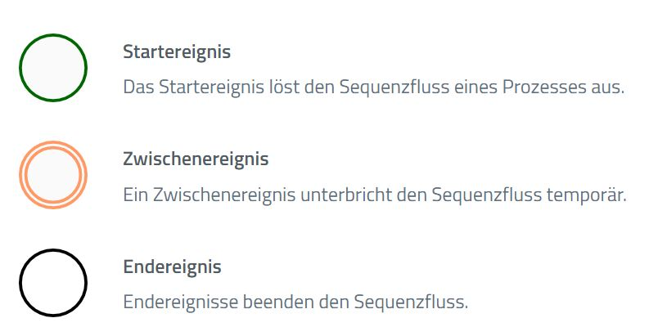
Ereignisse

Slide 4
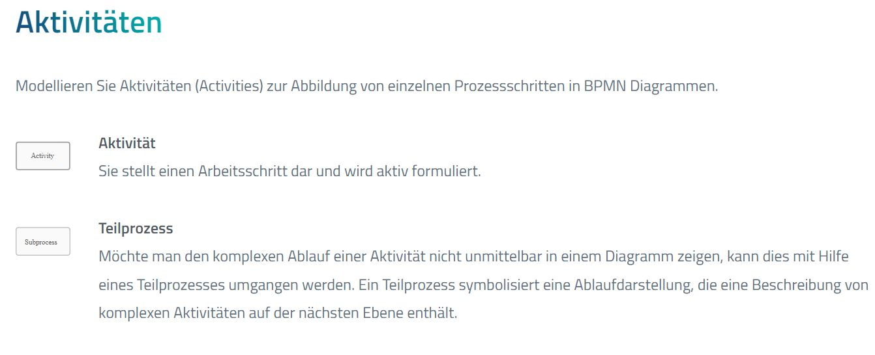

Slide 5
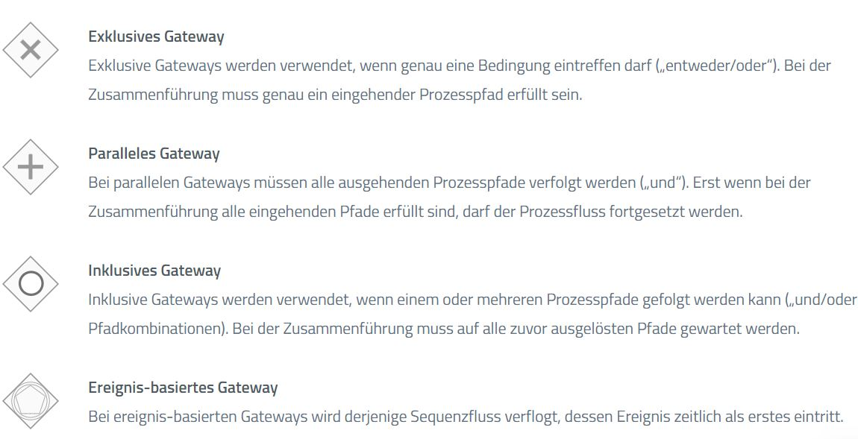
Gateways

Slide 6
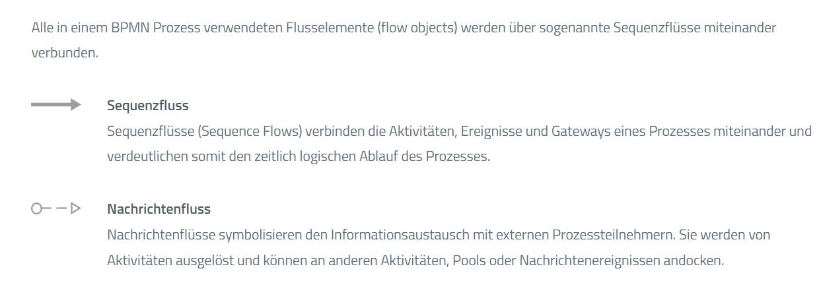
Verbinder

Slide 7
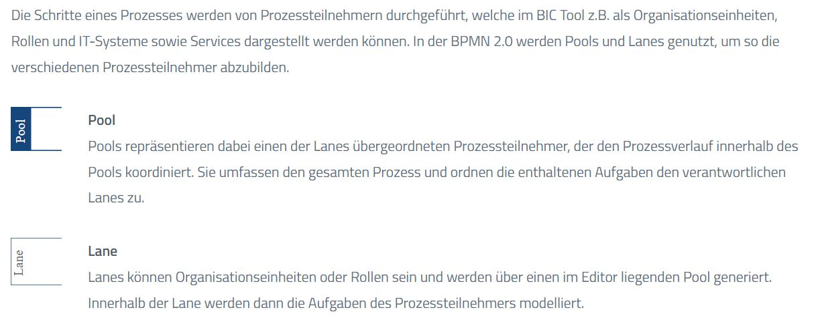
Pools & Lanes

Slide 8
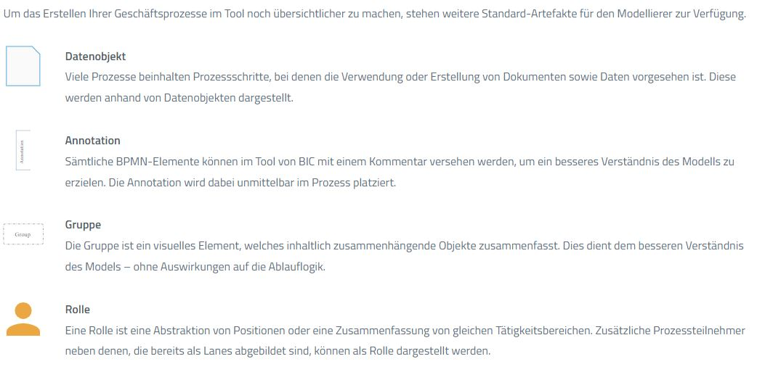
Artefakte

Slide 9
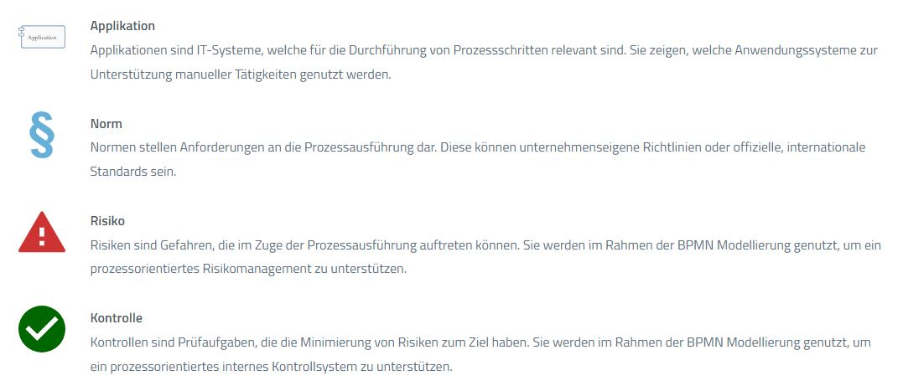
Artefakte (2)

Slide 10
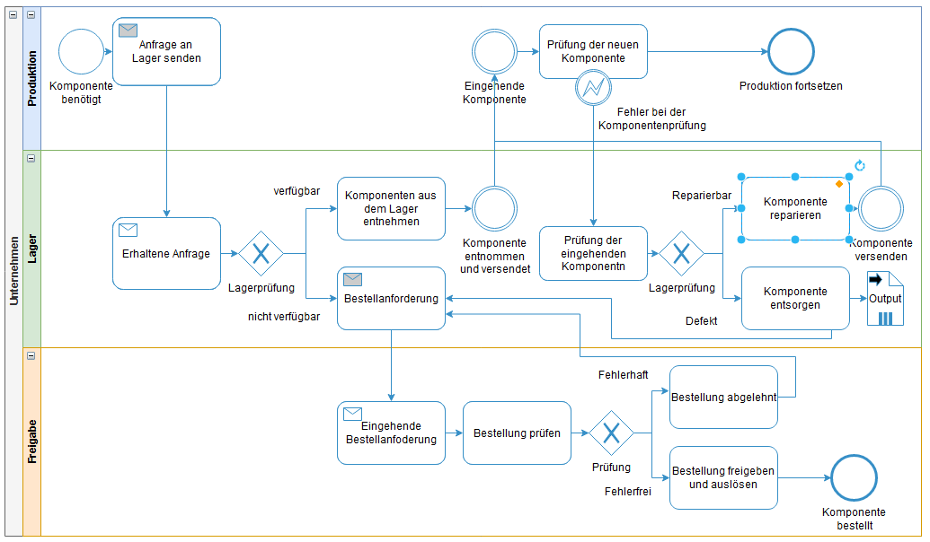
Fertiges BPNM - Diagramm

